Slide 1
«Скульптурный портрет планеты»

Slide 2
Наша планета является величайшим и красивейшим творением, где встречаются настолько поразительные места, что просто захватывает дух. Многие из них формировались естественным образом, как например, при извержении вулкана или падении метеоритов.

Slide 3
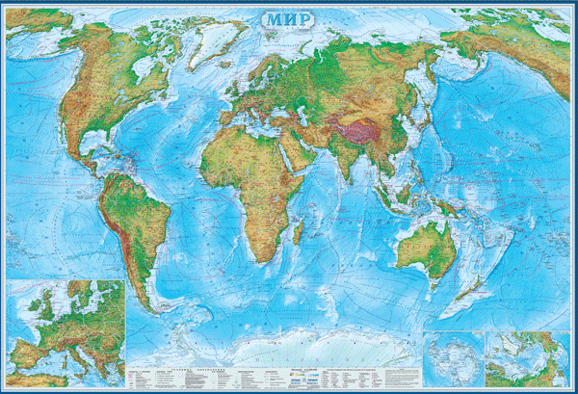

Slide 4
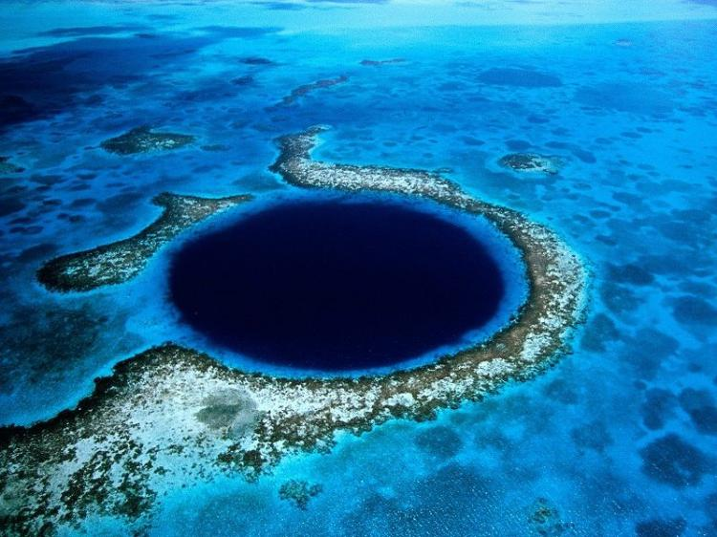
За пределами Белиза, страны в Южной Америке, находится практически идеальная круглая дыра, диаметр которой составляет 0,4 км. Глубина воды в этой дыре -145 м, что придает ей глубокий голубой цвет. Туристы со всего света погружаются в Большую голубую дыру Белиза, чтобы полюбоваться удивительными видами рыб в ее прозрачных водах. Считается, что этот восхитительный геологический объект сформировался миллиарды лет назад, когда вода поднялась над пещерами.
Большая голубая дыра
Белизский Барьерный риф.

Slide 5
В пустыне Сахара в Мавритании находится одно из самых удивительных геологических чудес, Глаз Сахары, которая еще называется структура Ришат. Посреди этой голой пустынной земли можно увидеть похожее на бычий глаз формирование, диаметр которого составляет 50 км. Экипажи космических кораблей даже используют Глаз Сахары в качестве ориентира. Изначально предполагали, что Глаз Сахары был вызван падением метеорита на Землю. Но сейчас ученые считают, что это геологическое творение сформировалось поднятием и эрозией земли.
Глаз Сахары

Slide 6
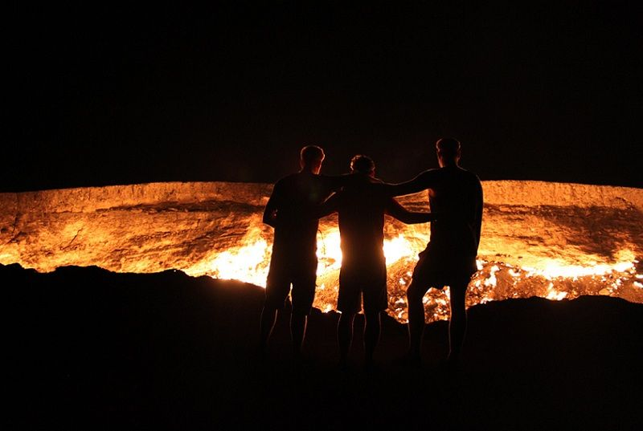
Врата Ада
Дарваза- это город в Туркменистане, где находится впечатляющее геологическое формирование, которое называют Врата Ада. Эта дыра в земле обладает неисчерпаемыми запасами горючего газа. Считается, что около 35 лет назад геологи, которые бурили землю, чтобы обнаружить газ, копнули слишком глубоко и земля провалилась. Геологи не осмелились забраться в дыру, чтобы забрать свое снаряжение. Опасаясь, что ядовитый газ может выйти из земли, они подожгли газ в дыре и с тех пор огонь горит здесь постоянно.

Slide 7
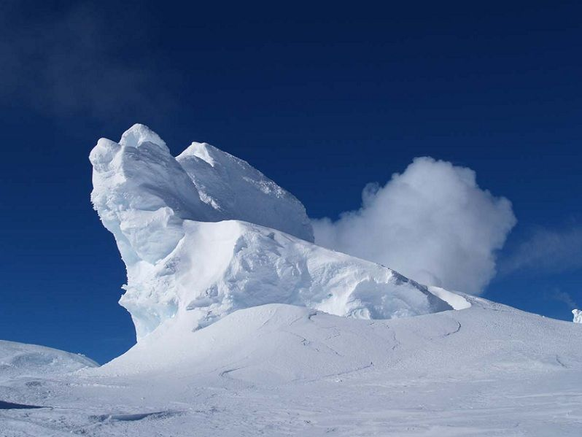
Ледяные башни Эребуса
На самом холодном континенте Антарктида находится Эребус, вулканическая гора покрытая сотнями ледяных башен. Башни расположены на высоте 20 метров и постоянно испускают пар. Когда пар замерзает на холоде, внутренние стены башен растут и расширяются. Эти земные геологические творения похожи на башни на планете Марс, на спутниках Сатурна, Юпитера и Нептуна. Этот постоянно действующий вулкан является еще одним чудом природы, где встречаются лед и пламя. Последний раз Эребус извергался в 1978 году.

Slide 8
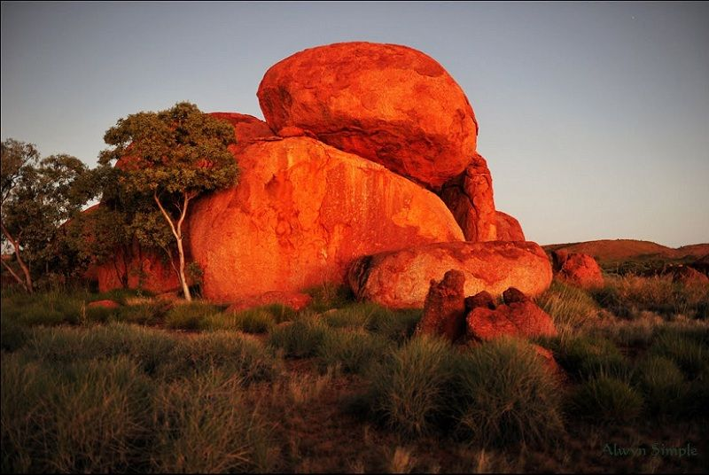
Дьявольские валуны
Австралийских аборигены, которые здесь проживают, называют Дьявольские валуны Карлу Карлу (Karlu Karlu). Эти огромные круглые валуны из красного гранита расположились на фоне красивейшего ландшафта. Некоторые расположены весьма причудливым образом, балансируя друг на друге. Дьявольские валуны сформировались миллионы лет назад, когда расплавленная магма оказалась под песчаником и охладилась, сформировав гранит. Годы и факторы окружающей среды вызвали эрозию, благодаря чему мы сегодня можем наблюдать за этими удивительными природными явлениями. Для австралийских аборигенов Дьявольские валуны имеют особое духовное значение.

Slide 9
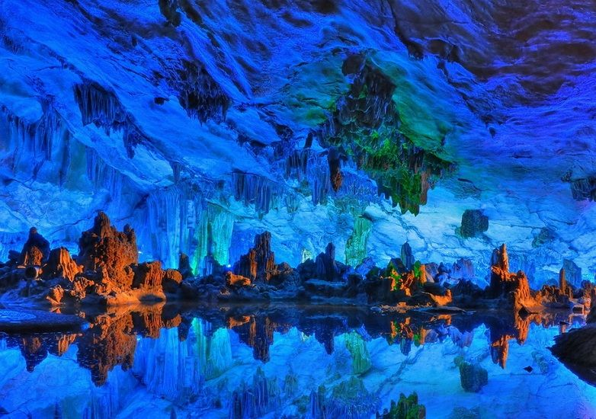
Пещера тростниковой флейты в автономном районе Гуанси в Китае является известной достопримечательностью, называемой также Дворцом природного искусства. Природные известняковые пещеры наполнены удивительными и причудливыми формированиями похожими на сосульки и каменными формированиями с дополнительным эффектом цветного освещения. Этот геологический объект был назван в честь тростника, который встречается за пределами пещеры и который используется для изготовления музыкальных флейт. Длина его составляет около 240 м и это огромная территория, где открывается красивейший пейзаж. Объект является древним, так как на его стенах сохранились надписи со времен правления династии Танг, датируемые 792 г. н.э.
Пещера тростниковой флейты

Slide 10
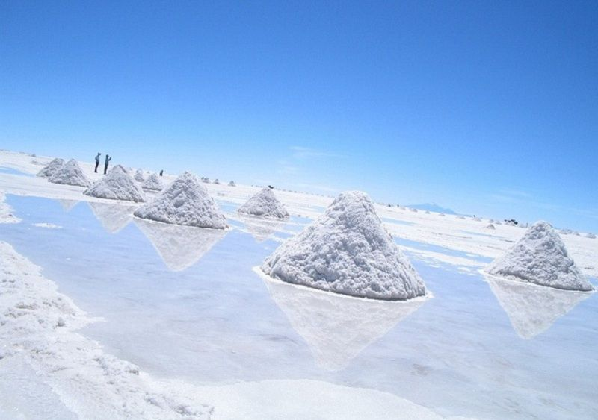
Солончак Уюни
Солончак Уюни находится в юго-западной части Боливии. Это геологическое чудо является самым большим высохшим соляным озером, расположенным больше, чем на 3000 м над Андами, имея площадь больше 10 000 км?. Этот уникальный ландшафт формировался многочисленными слоями соли и воды. В середине солончака толщина соли достигает 10 м. Когда идут дожди, Солончак Уюни погружается и выглядит как огромное зеркало. Считается, что он формировался при слиянии геотермальных источников и соленых озер. В этом месте несколько видов розовых фламинго собираются для размножения.

Slide 11
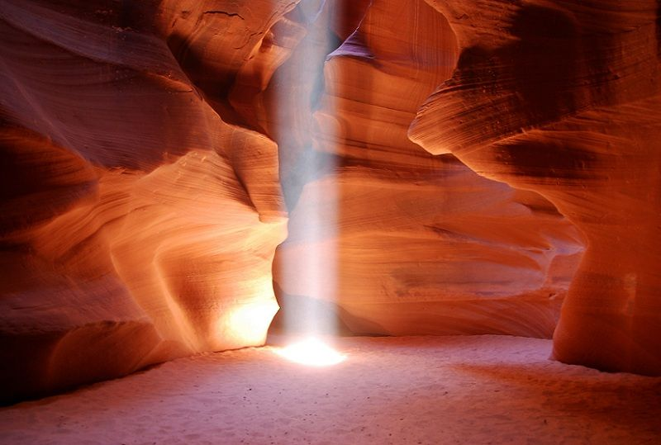
Каньон Антилопы.
Самым часто фотографируемым каньоном на юго-западе США является Каньон Антилопы. Он расположен на земле племени Навахо в штате Аризона. Люди Навахо называют его Tse bighanilini, что означает "место, где вода течет через камни". Каньон Антилопы разделен на два отдельных каньона, Верхний и Нижний Каньон Антилопы. Так как дождевая вода течет через это место, она сглаживает скалы, придавая им изгибающуюся форму. Каньон Антилопы сформировался во время сильных паводков, которые вызвали эрозию горных пород, которые открыли проходы, где открываются глубокие коридоры с интересными формами скал. В 2006 году, власти закрыли Каньон Антилопы на 5 месяцев из-за наводнений.

Slide 12
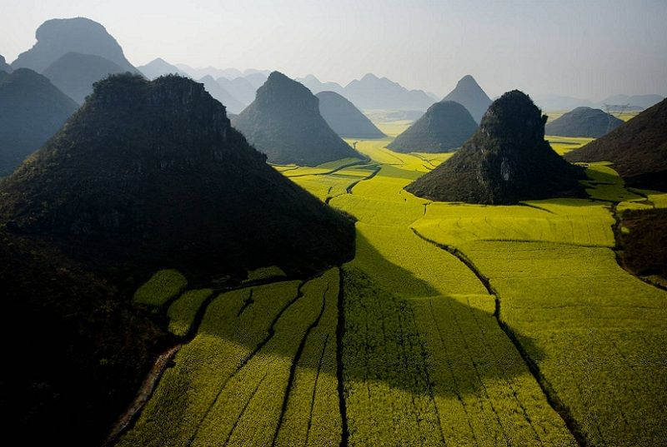
Шоколадные холмы
Больше чем, на 50 км? провинции Бохоль на Филиппинах, расположилось геологическое творение, называемое Шоколадные холмы. На самом деле, на этих холмах нет шоколада, но все холмы, которых, по некоторым подсчетам, от 1268 до 1776, выглядят шоколадно-коричневыми в сухой сезон. Шоколадные холмы являются третьим Национальным геологическим памятником на Филиппинах, и они изображены на флаге провинции Бохоль. Шоколадные холмы имеют совершенную равномерную форму, и их высота составляет около 30-50 м. По одной версии, они сформировались при саморазрушении действующего вулкана. По легенде же, они образовались из слез гиганта, который потерял свою любовь.

Slide 13
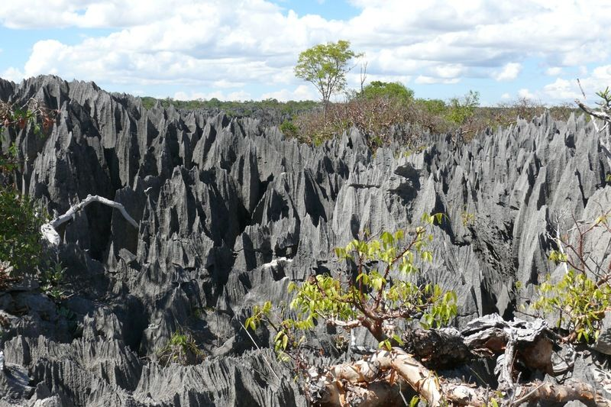
Каменный лес состоит из высокого и обширного размытого известняка, покрывая площадь в 666 кв.км , будучи похожим на известняковые башни. Местные жители предупреждают, что это
место, где вы не
сможете пройтись босиком, так как местность здесь довольно крутая.
В Каменном лесу
обитают уникальные виды животных,
такие как белый
лемур.
Заповедник Цинжи-Дю-Бемараха на Мадагаскаре является объектом Всемирного наследия ЮНЕСКО и местом, где можно увидеть Каменный лес.

Slide 14
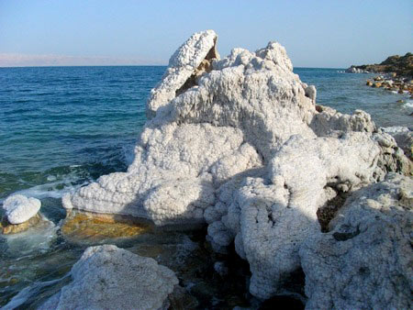
Мертвое море: лучшая «здравница» на нашей планете

